Slide 1
INMUNIDAD Y TABACO
Dra. Nahabedian Susana
Secretaria UATA

Slide 2
INFLAMACIÓN
+
INMUNIDAD
Dra. Nahabedian Susana

Slide 3
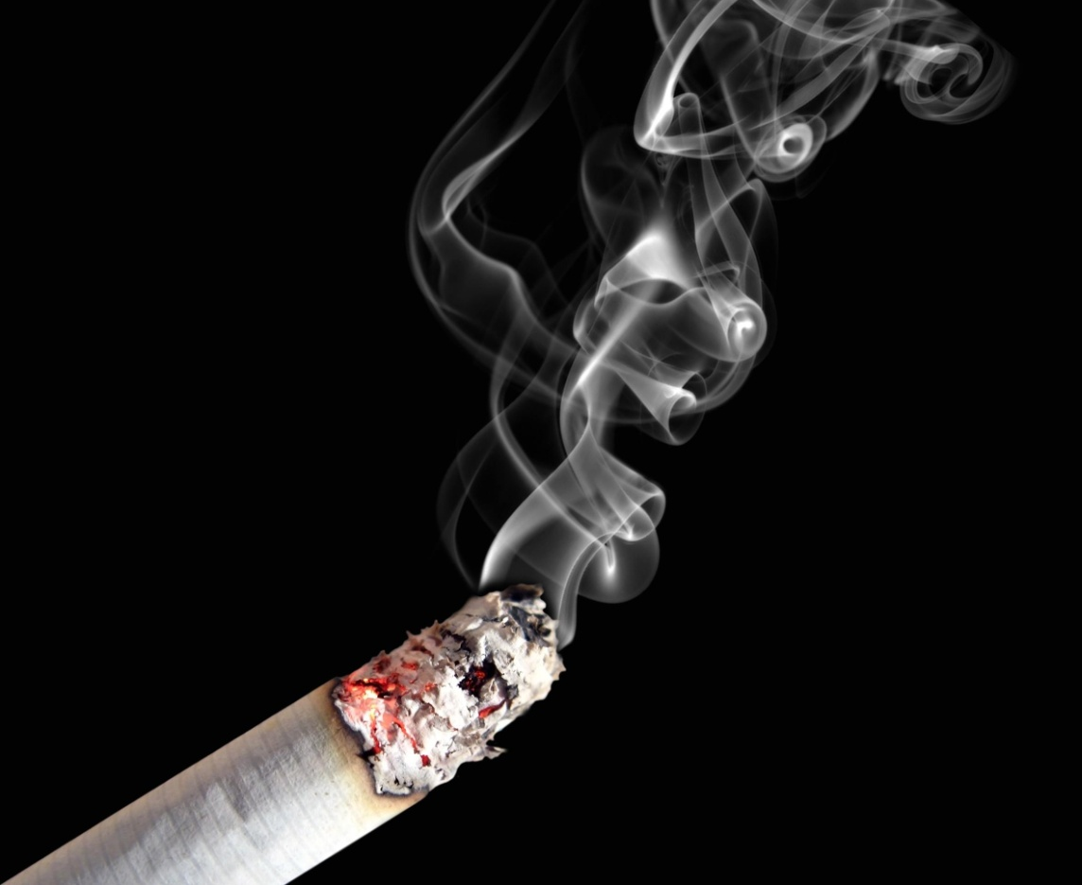
TOXINAS CARCINOGÉNICOS
Hidrocarburos Policíclicos Aromáticos
Nickel
Cadmio
Arsénico
Cromo
Otros
TOXINAS ADICTIVAS O QUE PUEDEN AUMENTAR LA ADICCIÓN
nicotina
Acetaldehído
Amoníaco
Otros
TOXINAS INMUNOMODULADORAS
nicotina
Monóxido de Carbono
Acroleína
ROS
Otros
ROS: reactive oxidant substances
Especies de oxígeno reactivas
Lee et al..Cigarette Smoking and Inflammation. J Dent Res 90(2) 2012
Dra. Nahabedian Susana
Notes:
Cigarette smoke is a mixture of thousands of chemicals
generated from the burning or heating of tobacco. The extraordinarily
large collection of compounds present in cigarette smoke may be
classified into broad groups, based on known target effects. Many
carcinogenic toxins are now known to exist in cigarette smoke.
Nicotine is the predominant addictive cigarette smoke constituent,
although other chemicals contribute directly or indirectly to the
addictive nature of CS (some by modifying nicotine effects). Nicotine,
carbon monoxide, ROS, and acrolein are among the more important
cigarette smoke toxins with immunomodulatory potential, although
many more may exist. *ROS refers to reactive oxidant substances

Slide 4
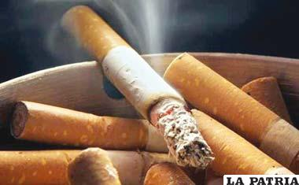
ROS
ROS
ROS
ROS
ROS
ROS
ROS
ROS
ROS
FASE
ROS
ROS
ROS
ROS
ROS
ROS
ROS
ROS
ROS
ROS
ROS
ROS
ROS
ROS
GASEOSA
Lesionan la vía aérea superior
PARTICULADA
Dañan las capas de células epiteliales
Daño ADN
ROS
ROS
ROS
ROS
ROS
ROS
ROS
ROS
ROS
ROS
ROS
ROS
ROS
ROS
ROS
ROS
ROS
ROS
ROS
ROS
ROS
ROS
ROS
ROS
ROS
ROS
ROS
ROS
ROS
ROS
ROS
ROS
ROS
ROS
ROS
ROS
ROS
ROS
ROS
ROS
ROS
ROS
ROS
ROS
ROS
ROS
ROS
ROS
ROS
ROS
ROS
ROS
ROS
ROS
ROS: Especies de oxígeno reactiva
Dra. Nahabedian Susana
Notes:
El humo produce miles dr radicales libres. ROS especies de oxigeno reactivas o sustancias oxidativas reactivas y no son removidas por el FILTRO, los que se producen en la fase gaseosa son de vida corta y lesionan la vía aérea superior. Los de la fase particulada especialmente los radicales semiquinona, generan más radicales libres, los ROS dañan las capas de celulas epiteliales de la vía aérea por peroxidación de lípidos y otras celulas, activando las vías oxidativo-celulares, induciendo al daño en el ADN. especies de nitrógeno reactivo (RNS)
Fase gaseosa:
Anión Superóxido
Radicales hidroxilo
Peróxido de Hidrogeno (H2O2)
Oxido Nítrico
Fase particulada: Polifenoles - --- Quinonas ---Radicales libres O₂

Slide 5
MECANISMOS POTENCIALES DE INJURIA POR COMPONENTES DEL HUMO CIGARRILLO
COMPONENTE | MECANISMO
ACROLEÍNA | tóxico Ciliar; afecta la defensa pulmonar
FORMALDEHÍDO | tóxico Ciliar; irritante
OXIDO DE NITRÓGENO | Actividad oxidativa
CADMIO | Injuria oxidativa; promueve al enfisema
HIDRÓGENO CIANIDO | afecta el metabolismo oxidativo celular
Dra. Nahabedian Susana

Slide 6
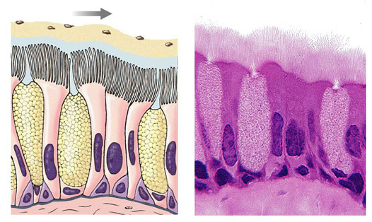
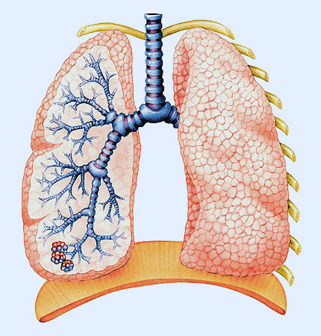
ALTERACIONES CAUSADAS POR EL CONSUMO DEL TABACO EN EL APARATO RESPIRATORIO
1.- ALTERACIONES DEL EPITELIO MUCO-CILIAR
Desaparición de los cilios
Hipertrofia de las glándulas mucosas
Aumento de células caliciformes
Trastorno en la producción del moco
Alteración de las características reológicas del moco
Trastorno de las uniones entre las células del epitelio bronquial
Reducción en la producción de defensina-2 humana
2.- AUMENTO DE LA ADHERENCIA BACTERIANA
Disminución de la producción de neumolisina
Aumento en la producción de biofilm
3.- CAMBIOS EN LA RESPUESTA INMUNOLÓGICA
Reducción de la fagocitosis por parte de los macrófagos alveolares y PMN
Reducción en la producción de citoquinas
Reducción en la producción de inmunoglobulinas
Alteraciones en las subpoblaciones linfocitarias
Dra. Nahabedian Susana
Jiménez Ruiz CA, et al. Documento de consenso SEPAR-ALAT sobre vacunación antineumocócica en fumadores. Arch Bronconeumol. 2015.
Notes:
CAMBIOS MORFOLÓGICOS
inflamación y fibrosis peribronquiolar,
alteración de la estructura y función del epitelio alveolar,
engrosamiento de la íntima vascular y destrucción de alvéolos
ALTERACIONES FUNCIONALES
disminución del clearance mucociliar de sustancias inhaladas,
favorece la adherencia de microorganismos a la mucosa respiratoria y
cambios en la permeabilidad alvéolo-capilar secundario al aumento en el número y actividad de las células inflamatorias en el pulmón.

Slide 7
ESTRES OXIDATIVO
El estrés oxidativo puede definirse como la lesión tisular, celular o molecular, producida por radicales libres de oxígeno (ROS), como superóxido o peróxido de hidrógeno (H2O2).
ANTI-OXIDATIVOS
OXIDATIVOS
Dra. Nahabedian Susana
Notes:
Cuando el balance oxidantes/antioxidantes se inclina hacia los oxidantes, se produce “estrés oxidativo”, que genera daños mediante mecanismos
que incluyen modificaciones de aminoácidos y proteínas, alteraciones en el ADN y activación de cascadas proinfamatorias, más el efecto amplificador del
daño por los radicales oxidantes producidos por las propias células inflamatorias.
El estrés oxidativo en estos sujetos está causado por diversos radicales libres, incluyendo aniones superóxido (O2–) liberados por los macrófagos alveolares
o derivados de reacciones xantina/xantina oxidasa51, óxido nítrico (NO)52, monóxido de carbono (CO), etano53 y productos de peroxidación lipídica, entre
los que se incluyen derivados de la peroxidación del ácido araquidónico (isoprostanos)54,55.
Entre las consecuencias más directas del estrés oxidativo en los pulmones se encuentran daños en los epitelios que recubren los espacios aéreos, en células de tejidos conectivos y en el endotelio vascular. el estrés oxidativo causa un aumento de permeabilidad epitelial asociado a depleción de glutatión, una de las principales moléculas reductoras (antioxidante), y discinesia ciliar del epitelio respiratorio
El concepto expresa la existencia de un desequilibrio entre las velocidades de producción y de destrucción de las moléculas tóxicas que da lugar a un aumento en la concentración celular de los radicales libres. Las células disponen de mecanismos de protección del efecto nocivo de los radicales libres basado en un complejo mecanismo de defensa constituido por los agentes antioxidantes.
El estrés oxidativo puede definirse como la lesión tisular, celular o molecular, producida por radicales libres de oxígeno (ROS), como superóxido o peróxido de hidrógeno (H2O2).
La liberación de ROS por parte de neutrófilos, macrófagos y otras estirpes celulares juega un papel muy importante en la patogenia de la EPOC.
Se han descrito niveles elevados de H2O2 en el aire exhalado de pacientes con EPOC, especialmente durante las exacerbaciones de la enfermedad y descenso de la capacidad antioxidante del plasma.
Además de causar lesión tisular, el estrés oxidativo es capaz de activar algunas de las vías de transcripción de señales dependientes de NF-kB que, a su vez, activan genes que codifican para mediadores de la inflamación, como TNF-a e IL-8 favoreciendo la respuesta inflamatoria.
Oxidative Stress
The lungs are continuously exposed to oxidants generated either endogenously from phagocytes and other cell types or exogenously from air pollutants or cigarette smoke. In addition, intracellular oxidants, such as those derived from mitochondrial electron transport, are involved in many cellular signaling pathways. Lung cells are protected against this oxidative challenge by well-developed enzymatic and nonenzymatic systems. When the balance between
oxidants and antioxidants shifts in favor of the former—i.e., an excess of oxidants and/or a depletion of antioxidants— oxidative stress occurs. Oxidative stress not only produces direct injurious effects in the lungs but also activates molecular mechanisms that initiate lung inflammation.
Thus, an imbalance between oxidants and antioxidants is considered to play a role in the pathogenesis of COPD.

Slide 8
DIAGRAM OF OXIDANT-MEDIATED LUNG INJURY IN SMOKERS
Inactivación de anti-proteasas
Inactivación de anti-proteasas
PERMEABILIDAD EPITELIAL
Peroxidación Lipídica
Peroxidación Lipídica
Señales de peligro
I
N
J
U
R
I A
Estrés Oxidativo
Deplección de las defensas anti -oxidantes
Apoptosis senescencia
Deplección de las defensas anti -oxidantes
Secuestro de neutrofilos
Genes anti-oxidantes
Suseptibilidad genética
INFLAMACIÓN
Transcripción de citoxinas pro-inflamatorias
MacNee and Rahman: Oxidants and Antioxidants as Therapeutic Targets in COPD. AM J RESPIR CRIT CARE MED 1999;160:S58–S65
Dra. Nahabedian Susana
Notes:
diagram of oxidant-mediated lung injury in smokers.
Fumar produce radicales libres y oxidantes
Peroxidación Lipídica produce: Daño Estructural
Mutaciones
Muerte
Apoptosis

Slide 9
Los ROS de la fase particulada activan a nivel de las CÉLULAS EPITELIALES SEÑALES EN CASCADA que determina la activación de células inflamatorias como la IL 8 y el TNF alfa
RECLUTAMIENTO CRÓNICO DE CÉLULAS INMUNES E INFLAMACIÓN
Dra. Nahabedian Susana
Notes:
Esto promueve el reclutamiento crónico de células inmunes e inflamación, por perpetuación del consumo

Slide 10
SEÑALES DE PELIGRO
CÉLULAS CENTINELAS
macrófagos tisulares
liberación de proteasas
radicales libres de O₂
activar el sistema inmune Linfocitos CD8
CÉLULAS EPITELIALES
IL-8 y el TNF-a
estimula el reclutamiento de otras células inflamatorias (neutrófilos) y
amplifica el proceso inflamatorio.
Si este proceso inflamatorio no es controlado causa daño tisular
Dra. Nahabedian Susana
Notes:
La liberación de citoquinas es un mecanismos regulador del proceso inflamatorio. La IL-8 y el TNF-a, liberados tanto por células constitutivas del tejido agredido (células epiteliales) como por células centinelas (macrófagos tisulares) , juegan un papel fundamental en la respuesta inflamatoria de la EPOC. La IL-8 es una quimioquina que estimula el reclutamiento de otras células inflamatorias (neutrófilos). Está producida por células epiteliales, macrófagos, neutrófilos y linfocitos.
En la EPOC existe una respuesta Th1 o citotóxica en la que los mecanismos efectores son llevados a cabo por linfocitos T CD8+. Se ha determinado que los linfocitos T CD8+ están aumentados en vías aéreas centrales, periféricas y parénquima pulmonar de los pacientes con EPOC. Además existe una correlación entre el número de linfocitos CD8+ y el grado de limitación al flujo aéreo que presentan estos pacientes.

Slide 11
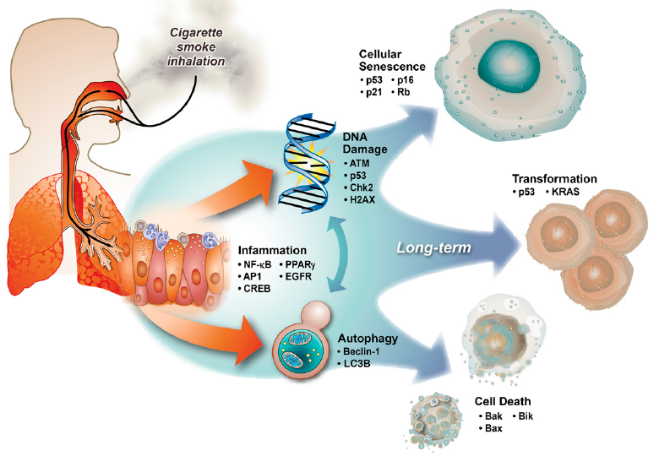
Dra. Nahabedian Susana
Toru Nyunoya et al. Molecular Processes that Drive Cigarette Smoke–Induced Epithelial Cell Fate of the Lung. Am J Respir Cell Mol Biol Vol 50, Iss 3, pp 471–482, Mar 2014
Notes:
Molecular processes that drive cigarette smoke (CS)-induced epithelial cell fate of the lung. CS exposure induces inflammation, DNA damage ( incluye oxidacion y metilacion del AND, inestabilidad microsatelite del ADN, perdida de la heterozigosidad, ruptura de la cadena de AND) el daño al AND es por los ROS y RNS –reactive nitrogen species-, and autophagy that cause lung epithelial cells to undergo cell death, cellular senescence, and/or transformation.

Slide 12
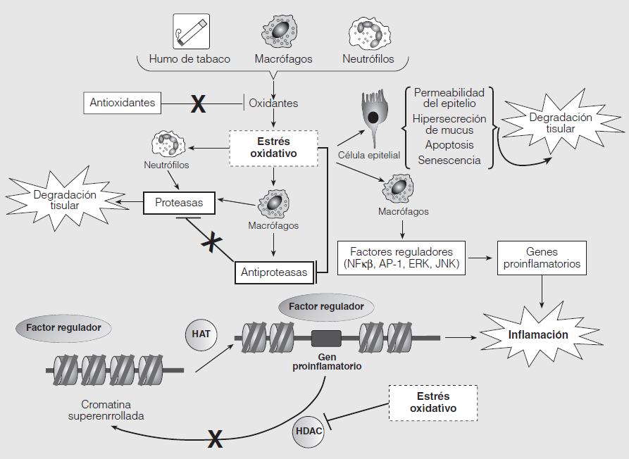
Arch Bronconeumol. 2007;43 Supl 1:18-29 David M Comer, et al. Cigarette smoke and epithelial cells . Inflammation & Cell Signaling 2014; 1: e203.
Notes:
Estrés oxidativo y sus efectos. Los radicales libres oxidantes están presentes en el humo del tabaco y también son producidos por las células de la respuesta inmunitaria. Si su carga desborda los sistemas de destoxificación antioxidante, se produce estrés oxidativo, que produce daño directo en las células estructurales, altera la producción de citocinas y proteasas por neutrófilos y macrófagos, e inhibe los sistemas antiproteasa. También afecta a la acción de las deacetilasas (HDAC) y acetilasas (HAT) de las histonas, parte de la maquinaria de remodelación de la cromatina, bloqueando las HDAC y favoreciendo la acetilación y la configuración desarrollada de la cromatina. Esta configuración facilita el acoplamiento al ADN de factores reguladores de la maquinaria transcripcional e induce la expresión de genes proinflamatorios. Asimismo, bloquea la acción terapéutica de los corticoides, uno de cuyos mecanismos es el reclutamiento de HDAC al núcleo celular.
Inflammatory mediators
the effects of ACS on inflammatory mediators and generally have found increased activity and recruitment of neutrophils and macrophages. In BALF, elastase activity increased and leukotriene B4 (LTB4) release from alveolar macrophages (AMs) decreased 1 hour after smoking.
In plasma, neutrophil elastase (NE) was increased immediately 14 and 1 hour after ACS (fig 1). Leukotrienes B4, D4 (LTD4), and E4 (LTE4) increased in peripheral blood immediately and 20 minutes after ACS, and their levels were positively correlated to C3a and C5a concentrations. LTE4 in urine increased twofold after smoking six cigarettes (van der Vaart, Postma, Timens, et al. Acute effects of cigarette smoke on inflammation and oxidative stress: a review. Thorax 2004;59:713–721. doi: 10.1136)

Slide 13
SISTEMA INMUNE INNATO
SISTEMA INMUNE ADAPATATIVO
Dra. Nahabedian Susana
Notes:
Effects of tobacco smoke on different aspects of pulmonary DC biology. Tobacco smoking induces a pronounced pulmonary inflammation characterized by an influx of macrophages, neutrophils, CD8+ T cells, and DCs into the lumen and lung tissues. (1) Exposure to cigarette smoke results in an increase in several potential DC-attracting mediators acting on DC precursors in the circulation or immature DCs in lung tissue. DC precursors in the blood express chemokine receptors, CCR2 and CX₃CR1, which renders them responsive to CCL2 and CX₃CL1 presented on the lung vascular tissue. (2) In pulmonary tissue, DCs are further recruited toward epithelial tissues by CCL20 and defensins, interacting with CCR6, or chemerin, interacting with ChemR23 on immature DCs. Neutrophil-derived products, such as cathelicidin, lactoferrin, and cathepsin G, and matrix-degradation products, such as elastin, also have monocyte- and DC-attractive potential. (3) Once located in epithelial regions, DCs sample the mucosa for inhaled antigens while acting as immunological sensor for the presence of hazardous triggers. Tobacco smoke exposure has the potential to activate the airway DC network through several mechanisms. DC activation can occur through direct contact with cigarette smoke-derived compounds, such as endotoxins, toxic particles, and oxidizing agents. (4) Alternatively, DCs respond to inflammatory mediators released in the local pulmonary environment as a result of the biological damage inflicted by tobacco smoke. These mediators include several pro-inflammatory cytokines, such as TNF-, IL-6, GM-CSF, and TSLP, reactive oxygen species (ROS) and danger signal-like heat-shock proteins (Hsps), high-mobility group box-1 (HMGB1), and uric acid. DC activation results in the upregulation of MHCII and costimulatory molecules, such as CD80, CD86, and CD40. (5) DC maturation additionally induces the expression of CCR7, the chemokine receptor that interacts with CCL21 expressed on draining lung lymphatics and triggers DC emigration toward draining LNs. In T-cell areas of thoracic LNs, DCs interact with antigen-specific naive T cells and induce adaptive immune responses depending on the innate immune stimuli received from cigarette-exposed peripheral lung tissue. DC, dendritic cell; GM-CSF, granulocyte macrophage colony-stimulating factor; LN, lymph node; TNF-, tumor necrosis factor-.

Slide 14
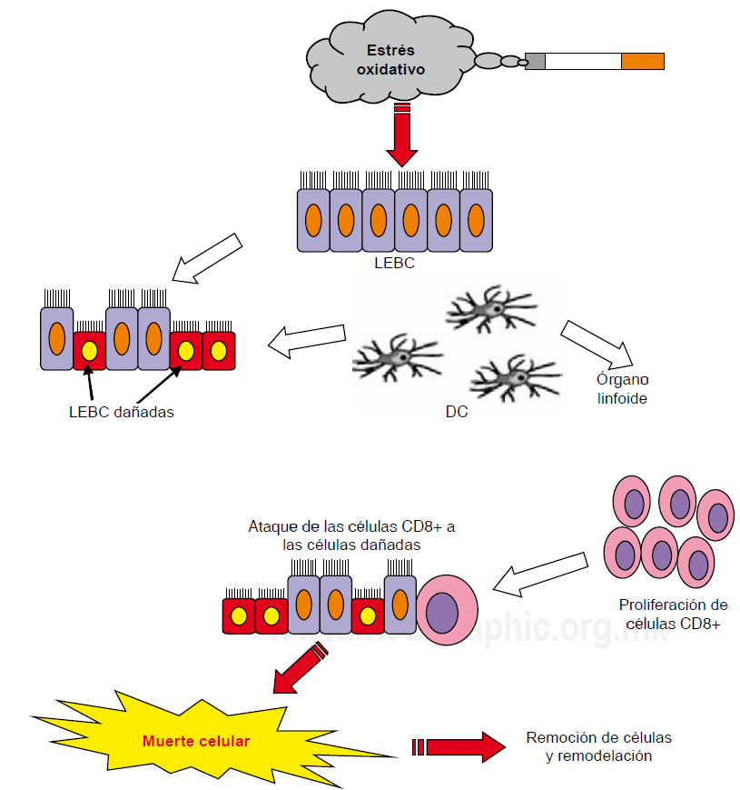
Perforinas
Granzima B
Neumol Cir Torax, Vol. 69, No. 4, Octubre-diciembre 2010
Notes:
El estrés oxidativo produce daño al DNA. En células de barrera del epitelio pulmonar (LEBC), las células dendríticas (DC) reconocen este daño
y son activadas para viajar a nodos linfáticos; en los nodos linfáticos existe proliferación de células CD8+, las células CD8+ viajan al
lugar de daño inicial, liberando granzimas y perforinas para atacar a las células dañadas, esto produce la activación de muerte celular;
las células muertas son removidas provocando una remodelación aberrante.

Slide 15
NICOTINA
Estudios en animales han demostrado que la nicotina inhibe la respuesta de las células formadoras de anticuerpo a través de deterioro de la señalización mediada por antígeno en las células T.
(Geng et al., 1995; Geng et al, 1996;.. Sopori et al, 1998)
Dra. Nahabedian Susana
Notes:
ha sugerido que la nicotina a través de la activación de la proteína tirosina quinasas y el agotamiento de inositol-1,4,5-trifosfato sensible a los depósitos de calcio en las células T podrían ser un importante componente inmunosupresor en el consumo de cigarrillos (Kalra et al., 2000).

Slide 16
SANGRE PERIFÉRICA
Varios estudios han encontrado que los fumadores tenían niveles de inmunoglobulina en suero (IgA, IgG, e IgM) 10% a 20% más bajos que los de los no fumadores.
Se ha demostrado que los niveles de IgA, IgG e IgM son más altos entre los ex fumadores que en los fumadores actuales (Mili et al., 1991). Esto sugiere que el efecto es reversible, con un retorno hacia los niveles de inmunoglobulina de los no fumadores.
Se ha informado que los niveles de IgG e IgM aumentarían luego de 3 meses de dejar de fumar, pero no los niveles de IgA
(Dales et al, 1974;. Ferson et al, 1979;. Gerrard et al., 1980; Andersen et al., 1982). (Sopori et al, 1994;.. Sopori et al, 1998).
(Hersey et al., 1983).
Dra. Nahabedian Susana
Notes:
Varios estudios han encontrado que los fumadores tenían niveles de inmunoglobulina en suero (IgA, IgG, e IgM) 10% a 20% más bajos que los de los no fumadores (Dales et al, 1974;. Ferson et al, 1979;. Gerrard et al., 1980; Andersen et al., 1982). (Sopori et al, 1994;.. Sopori et al, 1998). Se ha demostrado que los niveles de IgA, IgG e IgM son más altos entre los ex fumadores que en los fumadores actuales y el aumento de la duración de dejar de fumar (Mili et al., 1991). Esto sugiere que el efecto es reversible, con un retorno hacia los niveles de inmunoglobulina de los no fumadores. Se ha informado de que tres meses después de los sujetos dejaron de fumar, IgG y IgM, pero no los niveles de IgA han aumentado en comparación con los niveles durante el ahumado (Hersey et al., 1983).

Slide 17
SUBCONJUNTOS DE CÉLULAS T DE LINFOCITOS
EN FUMADORES:
Leves a moderados
tienen un aumento significativo de CD3 + y CD4 + y una tendencia hacia el aumento del recuento de linfocitos CD8 +
(Miller et al, 1982;. Hughes et al, 1985;.. Tollerud et al, 1989; Mili et al ., 1991) .
Grandes fumadores (más de 50 paquetes-año)
disminución de células CD4 + y un aumento significativo de CD8 +
Dado que las células CD4 + facilitan la proliferación de células B y la diferenciación y la síntesis de inmunoglobulinas, la disminución de este subconjunto observado en los fumadores pesados podría contribuir a la mayor susceptibilidad a las infecciones en esta población.
Fernando Saldías , Orlando Díaz. Cigarette Smoking and Lower Respiratory Tract Infection. August 23, 2011. www.intechopen.com
Dra. Nahabedian Susana
Notes:
Reports of the effects of smoking on the different subsets of lymphocyte T cells are
conflicting. Light to moderate smokers were reported to have a significant increase in CD3+
and CD4+ counts and a trend toward increased CD8+ lymphocyte count (Miller et al., 1982;
Hughes et al., 1985; Tollerud et al., 1989; Mili et al., 1991).By contrast, studies of heavy
smokers (over 50 pack-years) reported a decrease in CD4+ and a significant increase in
CD8+ cell counts. Thus Since CD4+ cells facilitate B-cellproliferation and differentiation and immunoglobulin synthesis, the decrease in this subset
observed in heavy smokers might contribute to the increased susceptibility to infections inthis population.

Slide 18
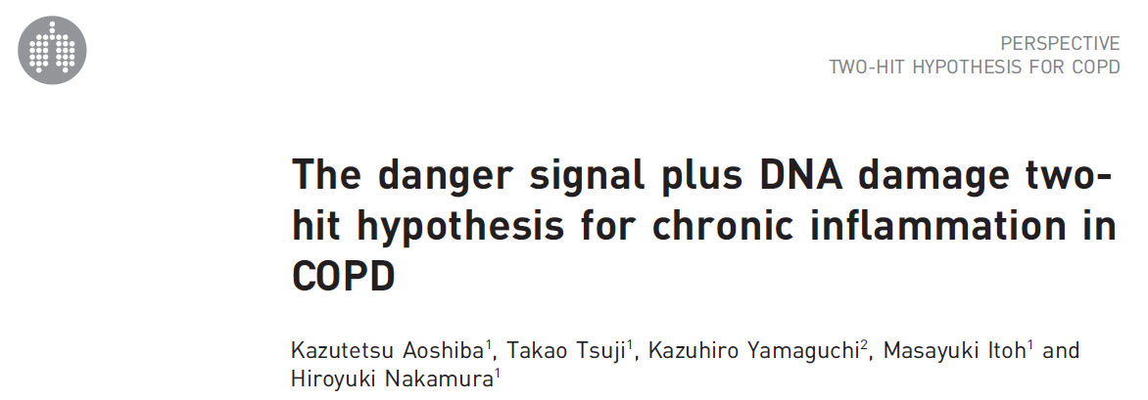
Dra. Nahabedian Susana

Slide 19
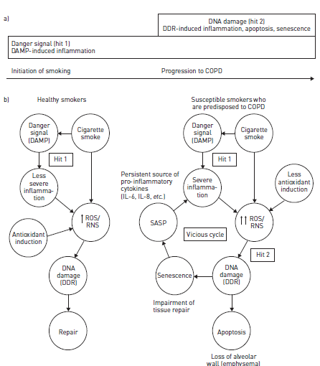
DAÑO ADN (HIT2)
INFLAMACION- APOPTOSIS-SENESCENCIA
SENAL DE PELIGRO (HIT 1)
INDUCCIÓN INFLMACIÓN
INICIO FUMAR
PROGRESION A EPOC
Fumadores Sanos
Fumadores Suceptibles para EPOC
Notes:
1 Two-hit hypothesis, consisting of a danger signal plus DNA damage, explaining chronic inflammation in
chronic obstructive pulmonary disease (COPD). a) In smokers, the danger signal (hit 1) is the trigger initiating
inflammation in the lungs (the hypothesis of COSIO et al. [1]). According to the two-hit hypothesis, ‘‘susceptible’’ smokers
who are predisposed to COPD develop DNA damage (hit 2), which induces apoptosis and senescence and activates the
DNA damage response (DDR) and senescence-associated secretory phenotype (SASP), leading to the production of proinflammatory
cytokines. b) Unlike healthy smokers, ‘‘susceptible’’ smokers develop DNA damage (e.g. double-strand
breaks) in the airways and alveolar cells, presumably because of severer inflammatory cell infiltration and larger amounts
of reactive oxygen species (ROS)/ reactive nitrogen species (RNS) production, a less efficient induction of antioxidants,
and/or more inefficient DNA repair mechanisms. This, in turn, results in the activation of the DDR, apoptosis,
senescence, and SASP and the production of pro-inflammatory cytokines. The pro-inflammatory cytokines then intensify
inflammatory cell infiltration, forming a positive-feedback loop that further induces ROS/RNS production and the
activation of the DDR, apoptosis, senescence, and SASP. In this manner, a vicious cycle is established between
inflammation and DNA damage, and the inflammation becomes chronic. DAMP: damage-associated molecular pattern;
IL: interleukin.

Slide 20
1- Porque la EPOC se dan mas en personas añosas
Teoría de la mutación acumulativa. Explicaría que al ser el daño del ADN acumulativo se daría la enfermedad en personas mayores.
2- porque la inflamación aumenta progresivamente
Por el círculo vicioso entre la inflamación y el daño del ADN.
3- porque son inefectivos los corticoides, excepto en las exacerbaciones
Porque los corticoides no tendrían efecto sobre el daño del ADN ni los SASP.
4- porque el cáncer de pulmón es una complicación de la EPOC?
Por la perpetuación del daño al ADN y el estrés oxidativo.
5- porque la inflamación persiste aún después de no seguir fumando?
Por la perpetuación del daño al ADN
Dra. Nahabedian Susana

Slide 21
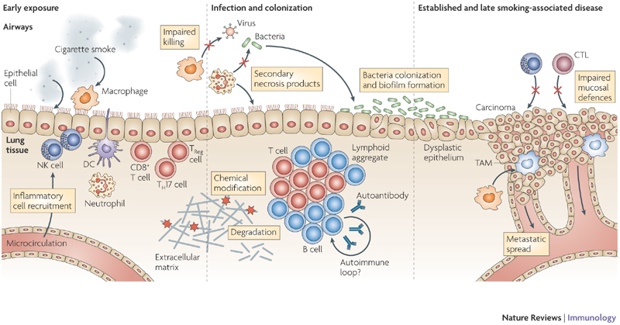
Martin R. Stämpfli & Gary P. Anderson . How cigarette smoke skews immune responses to promote infection, lung disease and cancer. Nature Reviews Immunology 9, 377-384 (May 2009)
Notes:
Cigarette smoke has both pro-inflammatory and immunosuppressive effects on the immune system. Acute effects of smoke on macrophages and epithelial cells promote inflammation by inducing the recruitment of cells from the microcirculation to the lungs. At the same time, cigarette smoke impairs innate defence mechanisms that are mediated by macrophages, epithelial cells, dendritic cells (DCs) and natural killer (NK) cells, thereby increasing the risk, severity and duration of infection. The transition to a more severe expression of smoking-associated disease is marked by the impaired ability of macrophages to kill bacteria or viruses, the loss of the ability to remove dead cells, the degradation and chemical modification of the extracellular matrix, the increasing retention of oligoclonally expanded CD8⁺ T cells and the induction of interleukin-17 (IL-17)-secreting effector T cells. After long-term exposure to cigarette smoke, lymphoid aggregates with T cells and B cell zones may form at the site, supporting the production of pathogenic autoantibodies and driving autoimmune disease. Loss of mucosal defences can lead to bacterial colonization (as occurs in around 30% of long-term smokers with chronic obstructive pulmonary disease (COPD)). Concurrently somatic mutations in the epithelium and alteration of macrophage phenotype promote inflammation and the development of cancer (carcinoma in situ) that has a high chance of metastatic spread. CTL, cytotoxic T lymphocyte; TAM, tumour-associated macrophage; T_{H}17, T helper 17; T_{Reg}, regulatory T.

Slide 22
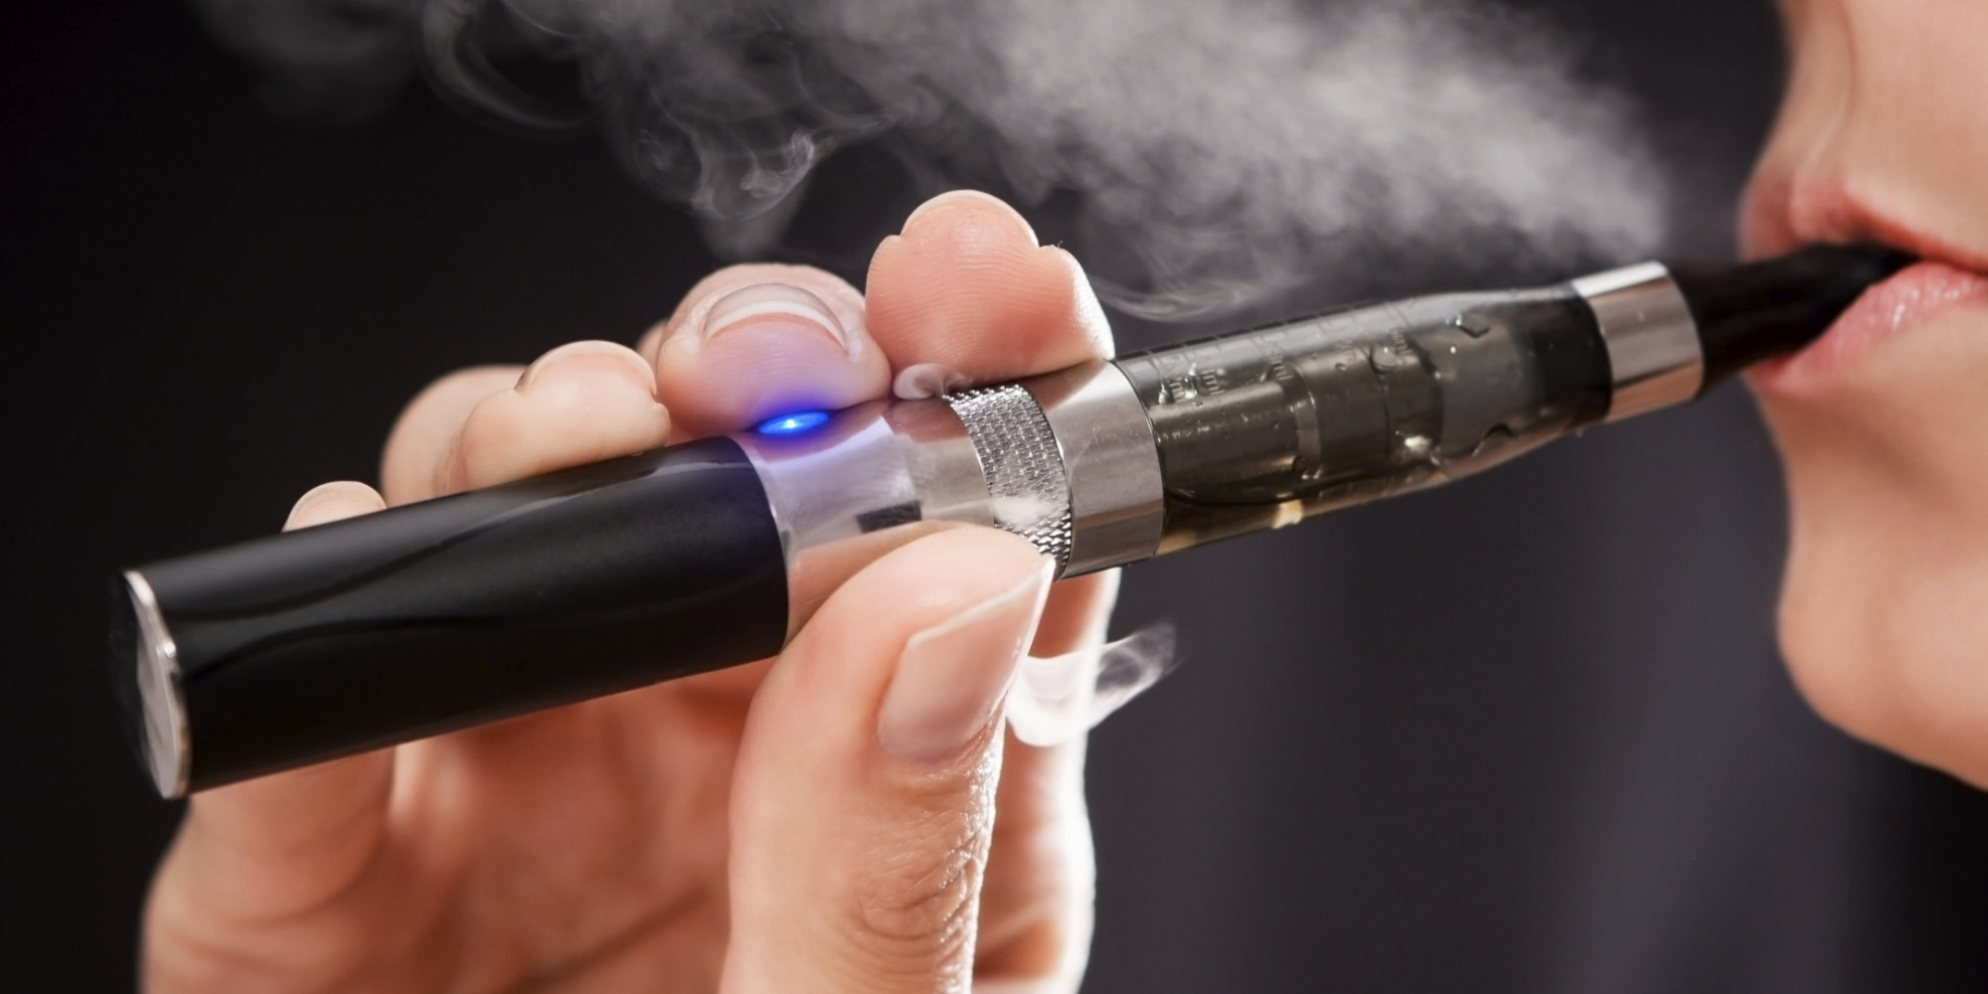
ANTI-OXIDATIVOS
OXIDATIVOS
Dra. Nahabedian Susana

